Slide 1
История создания кино и театра
Подготовила: Анна Лиманская, 8 б

Slide 2
Возникновение кино
История кино начинается в 19 веке. Хотя фотография как способ запечатления неподвижных изображений появилась ещё в первой половине 19 в., для этого требовалось, чтобы фотографирование могло происходить с короткими выдержками. Но и после появления соответствующих типов фотоэмульсий в 70-х годах 19 в. кино появилось не сразу. Были сделаны десятки попыток создать системы записи и воспроизведения движущихся изображений, в которых даже принимал участие знаменитый Эдиссон, но и его система оказалась неудобной, рассчитанной всего лишь на индивидуальный просмотр, что и не позволило Эдиссону добиться успеха.

Slide 3
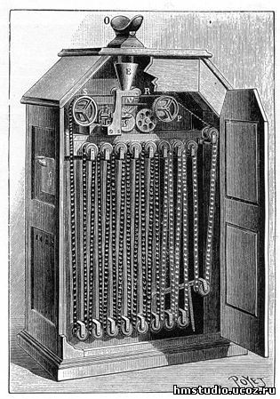
Кинетоскоп Эдисона

Slide 4
Возникновение кино
В результате, признанными изобретателями кинематографа стали французы, братья Луи и Огюст Люмьеры. Аппаратура Люмьеров оказалась очень удобной, с её помощью можно было легко снимать и демонстрировать фильмы на большом экране, что и предопределило успех их изобретения. "Кинематограф" (или "синематограф") - именно так называлось устройство Люмьеров.

Slide 5
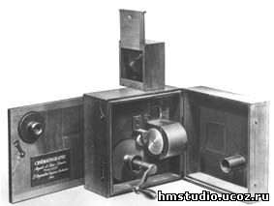
Синематограф Люмьеров

Slide 6
Возникновение кино
Первая публичная демонстрация была дана в Париже ещё в марте 1895 г.В своих сеансах Люмьеры демонстрировали несколько коротких (всего 50 сек.) роликов, первым из которых был "Выход рабочих с фабрики". Однако наиболее популярным из этих роликов стал ролик под названием "Прибытие поезда". Поезд на экране как бы надвигался на зал, что выглядело очень реалистично и производило сильное впечатление на зрителей.

Slide 7
Прибытие поезда

Slide 8
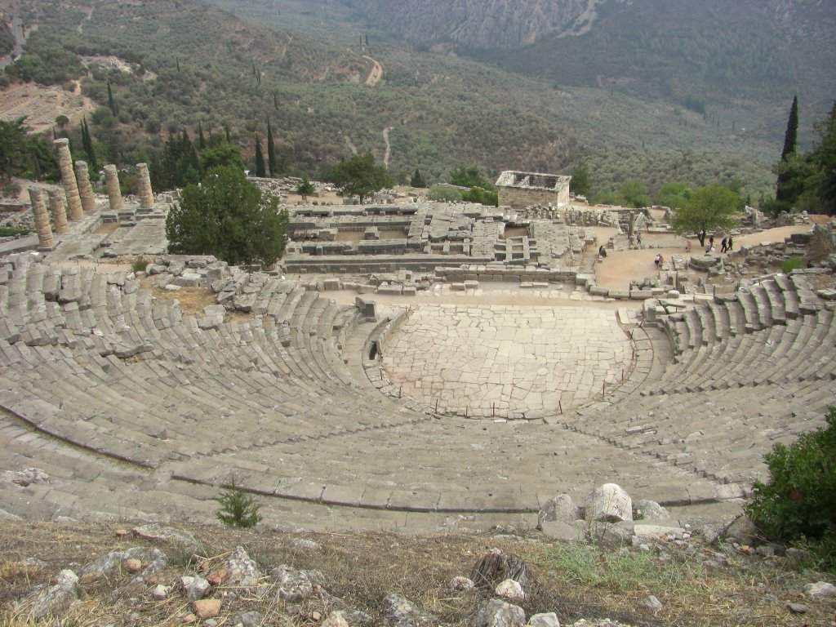
История возникновения театра
Первый театр появился в Афинах, в 497 году до н.э

Slide 9
История возникновения театра
В Риме первый каменный театр появился только в 55 году до н.э. . До этого актеры и зрители довольствовались лишь временными деревянными постройками. Спектакли прошлых лет мало походили на то, что мы понимаем под спектаклем сегодня. На сцене мог быть только один актер, менявший маски и игравший сразу несколько ролей. Необходимость масок была обусловлена большими размерами театров, вмещавших десять, а то и семнадцать тысяч человек. Разглядеть черты лица актера с далекого расстояния было практически невозможно, и маски легко решали эту проблему.

Slide 10
История возникновения театра
Когда театр только зарождался, все роли исполняли только мужчины, которые надевали огромные маски, отражающие ту или иную эмоцию, чтобы если уж зрителям не все слышно, то хотя бы было видно. Часто маски менялись несколько раз за представление, а актеры должны были обходиться только своими природными голосовыми данными. Правда, есть мнение, что для усиления голоса использовались подобия рупора. И все же древние греки сумели решить эту проблему: для представлений они стали строить здания особой архитектуры, имеющие форму полуовала или амфитеатра, как назвали её сами греки. Форма оказалась настолько удачной, что до сих пор никто не придумал ничего нового или лучшего.
Сейчас можно купить билеты в лучшие театры Петербурга, где слышимость и видимость будут наилучшими среди провинциальных театров.
Привычные для нас театральные декорации появились не сразу, а вот изобретение декорации приписывают Агафарху, жившему в 5 веке до нашей эры. Сейчас декорации пишутся маслом на холсте. Чем богаче и известнее театр, тем богаче и красивее декорации.

Slide 11
СПАСИБО ЗА Внимание!

